Slide 1

Лекция № 6 Планы и программы по разработке стандартов. технические комитеты по стандартизации, органы по подтверждению соответствия и лабораторий по продукции
Преподаватель: Батесова Фируза Кайсарбековна, кан.техн.наук, ассоц.проф.
Кафедра «Химических процессов и промышленной экологии»
batessova@inbox.ru

Slide 2


Требования к разработке госстандартов
Требования к разработке, согласованию, применению, государственной регистрации изданий госстандартов РК устанавливает ГОСТ РК 1.2-92 «требование к разработке стандартов».

Slide 3


Заявление на рассмотрение
Разработке стандартов предшествует подготовка и представление заявок на разработку стандартов в ТК по закрепленным за ним объектам стандартизации. Стандарт нужен предприятиям, его не соблюдение ведет к неконкурентоспособности продукции.

Slide 4
1-й этап. Подготовка к рассмотрению заявок Заявки рассматриваются техническими комитетами. Подготовка и рассмотрение заявок организуется ТК. При этом, ТК:
1
– определяет подкомитет, в котором будет разрабатываться стандарт;
2
– устанавливает сроки выполнения работ по стадиям разработки стандарта в соответствии со сроками, установленными договором;
3
– направляет информацию о начале разработки стандарта для опубликования в специальном издании Государственного стандарта Казахстана для получения от заинтересованных предприятий отзывов о проекте
4
– определяет рабочую группу или предприятие для разработки проекта стандарта;

Slide 5

2-й этап. Разработка проекта стандарта. На этой стадии предприятие готовит проект стандарта
В пояснительной записке указывается основание для разработки стандарта, краткая характеристика объекта стандартизации, указываются сведения о том, что проект не противоречит законодательству. Старые стандарты пересматриваются, изменяются или отменяются. Технический комитет проверяет проект стандарта на соответствие условиям договора, при этом члены технического комитета рассматривают подготовленный проект и подготавливают свои предложения по нему в порядке, установленном техническим комитетом.

Slide 6


3-й этап. Стандарт во 2-м приближении.
Технический комитет с учетом всех полученных отзывов готовит стандарт во 2-м приближении. Он отправляет его к органам Госконтроля и надзора (если они не являются членами ТК), потом в Госстандарт и на предприятие.

Slide 7

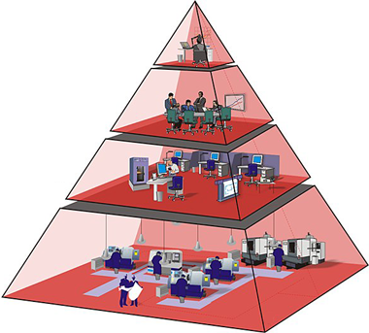
4-й этап. Принятие и ввод в действие стандарта.
Госстандарт вводит в действие данный стандарт. При этом Госстандарт Казахстана устанавливает дату введения в действие, срок действия стандарта, а также осуществляет государственную регистрацию стандарта.

Slide 8


5-й этап. Публикация стандарта.
Госстандарт Казахстана публикует информацию о принятых стандартах в ежемесячном информационном указателе «Государственные стандарты».

Slide 9
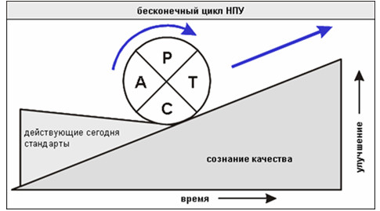
Разработка стандартов осуществляется в соответствии с Программой разработки национальных стандартов, утвержденной агентством

Slide 10
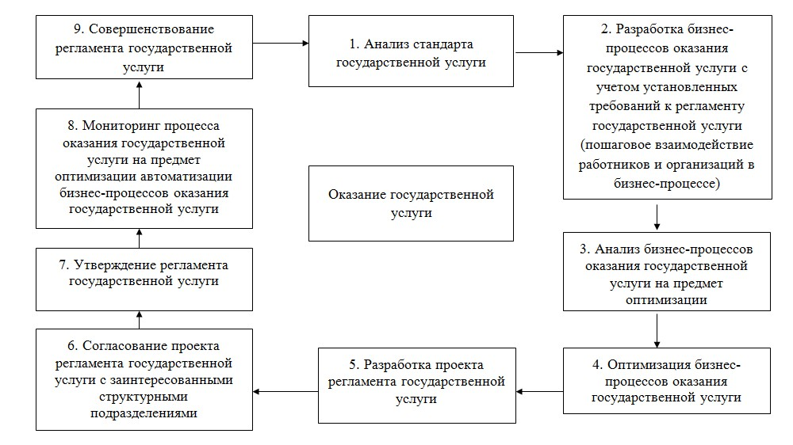

Slide 11
Структуру государственной системы технического регулирования составляют:
8) Единый государственный фонд нормативных документов
6) Технические комитеты по стандартизации.
7) Органы по подтверждению соответствия, лаборатории.
1) Правительство РК.
2) Уполномоченный орган
3) Государственные органы в пределах своей компетенции
3-1) Орган по аккредитации
4) Экспертные советы в области технического регулирования при государственных органах.
5) Информационный центр по техническим барьерам в торговле, санитарным и фитосанитарным мерам.

Slide 12
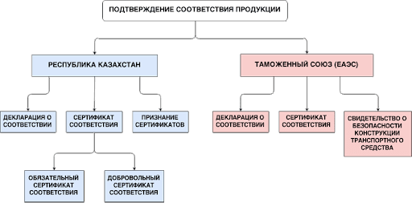
Информацию об органах по подтверждению соответствия продукции и лабораториях можно получить на сайте ТОО «Национальный центр аккредитации» в разделе «Реестр субъектов аккредитации».

Slide 13
Органы по подтверждению соответствия на условиях договора с заявителями в пределах области аккредитации осуществляют следующие функции:
по заявкам изготовителей проводят работы, необходимые для принятия декларации о соответствии, и регистрируют декларации;
рассматривают заявки и проводят работы по обязательному и добровольному подтверждению соответствия;
проводят согласно схеме подтверждения соответствия инспекционный контроль продукции, прошедшей обязательное подтверж-дение соответствия, при выявлении несоответствия приостанавливают или отменяют действие выданных сертификатов и декларации;
ведут реестр выданных сертификатов и зарегистрированных деклараций о соответствии.

Slide 14
Орган по подтверждению соответствия должен иметь лабораторию.
Органы по подтверждению соответствия вправе обязательное и добровольное подтверждение соответствия объектов в пределах аккредитации по заявке изготовителя, продавца и запрашивать от заявителя соответствующие документы.
Органы по подтверждению соответствия не вправе оказывать консалтинговые услуги в области аккредитации и не должны быть аффилированными с лицами, оказывающими эти услуги

Slide 15
Органы по подтверждению соответствия обязаны:
- обеспечить заявителю доступ к информации о правилах и условиях подтверждения соответствия;
- не допускать дискриминацию по отношению к заявителю;
- осуществлять электронный учет данных о зарегистрированных декларациях о соответствии, выданных сертификатах соответствия, об отказах в сертификации и их передачу в установленном порядке;
- обеспечивать конфиденциальность информации, составляющей коммерческий интерес заявителя

